Slide 1





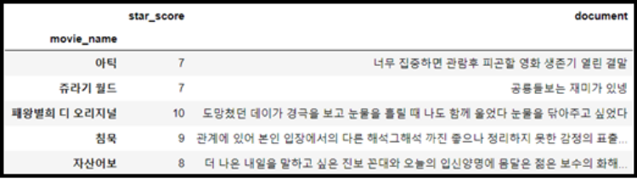




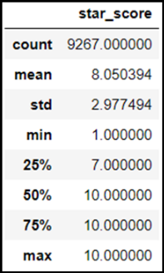
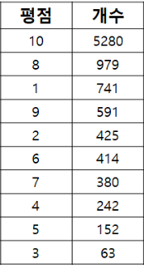
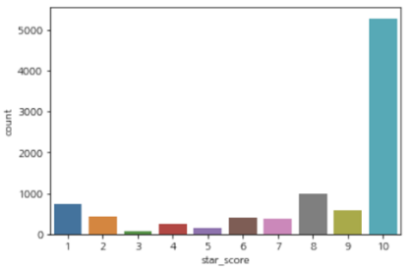
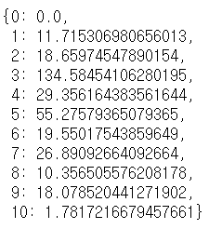


데이터 가중치 설정
캡쳐후 변경할꺼임
가중치 설정
weight = {0:0.}
for key in range(1, 11):
weight[key] = (sum_star_score/count_set['document'][key])
weight
#가중치설정하기 ( 전체 평점데이터 갯수 / 해당 카테고리 평점 데이터 갯수)
가중치 설정 결과물

Slide 2



개선점
크롬드라이버 -> BeautifulSoup 사용
데이터 개수 -> 약 9천개에서 5만개 이상으로 볼륨 증가
추가적인 불용어 제거
가중치를 통한 데이터 불균형 해소

